Slide 1

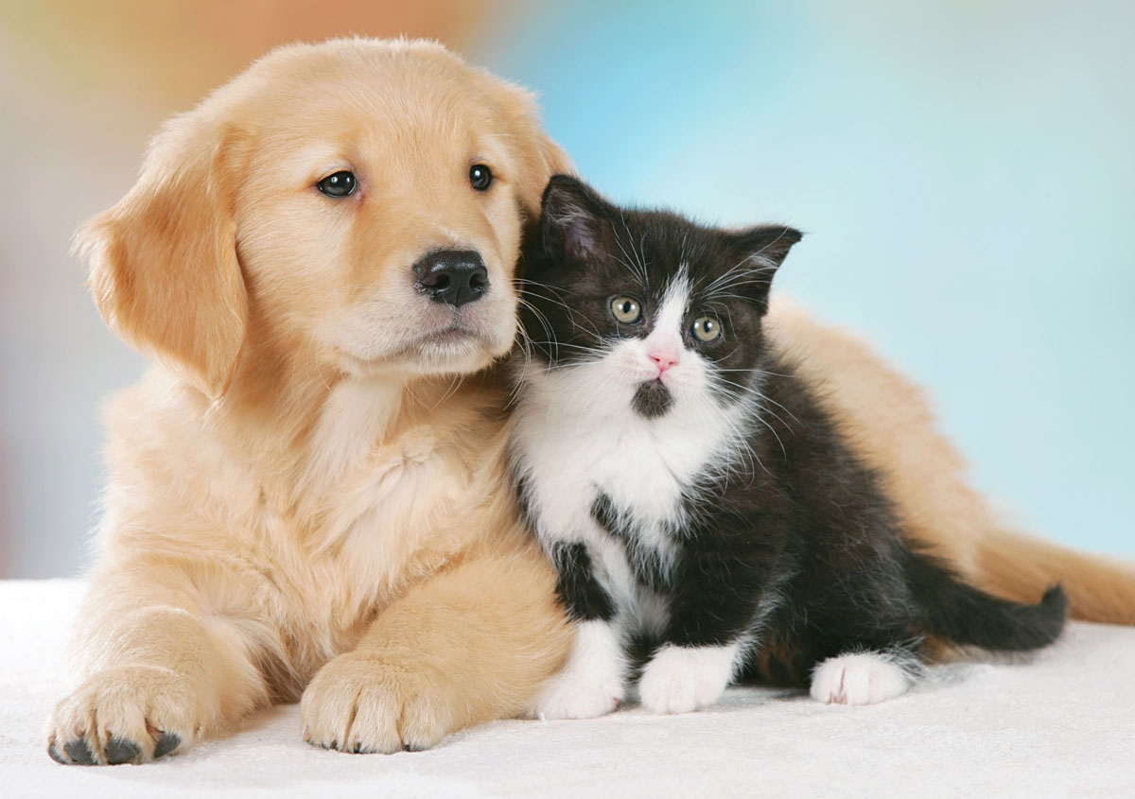
<SmartVet> Gestionale per cliniche veterinarie
Programmazione ad Oggetti ed Ingegneria del Software
A.A. 2021/2022
Gruppo MMA - Martina Fiorino, Margherita Milani, Asia Gatti

Slide 2
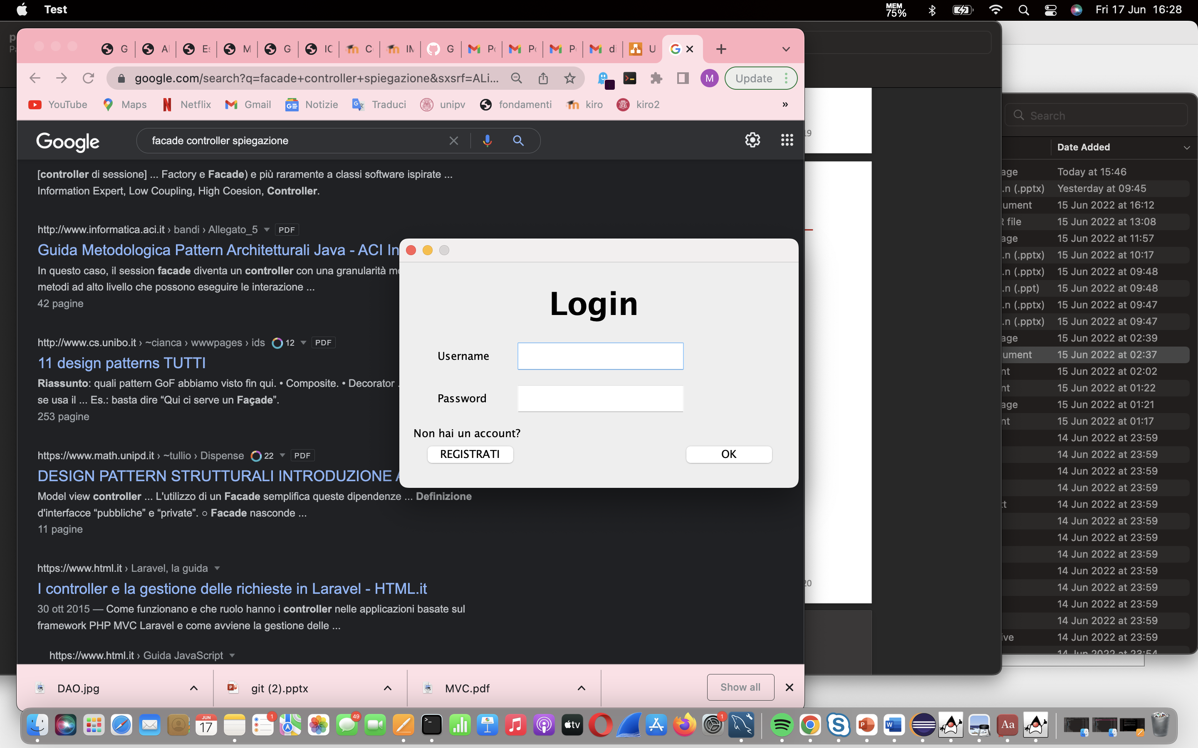
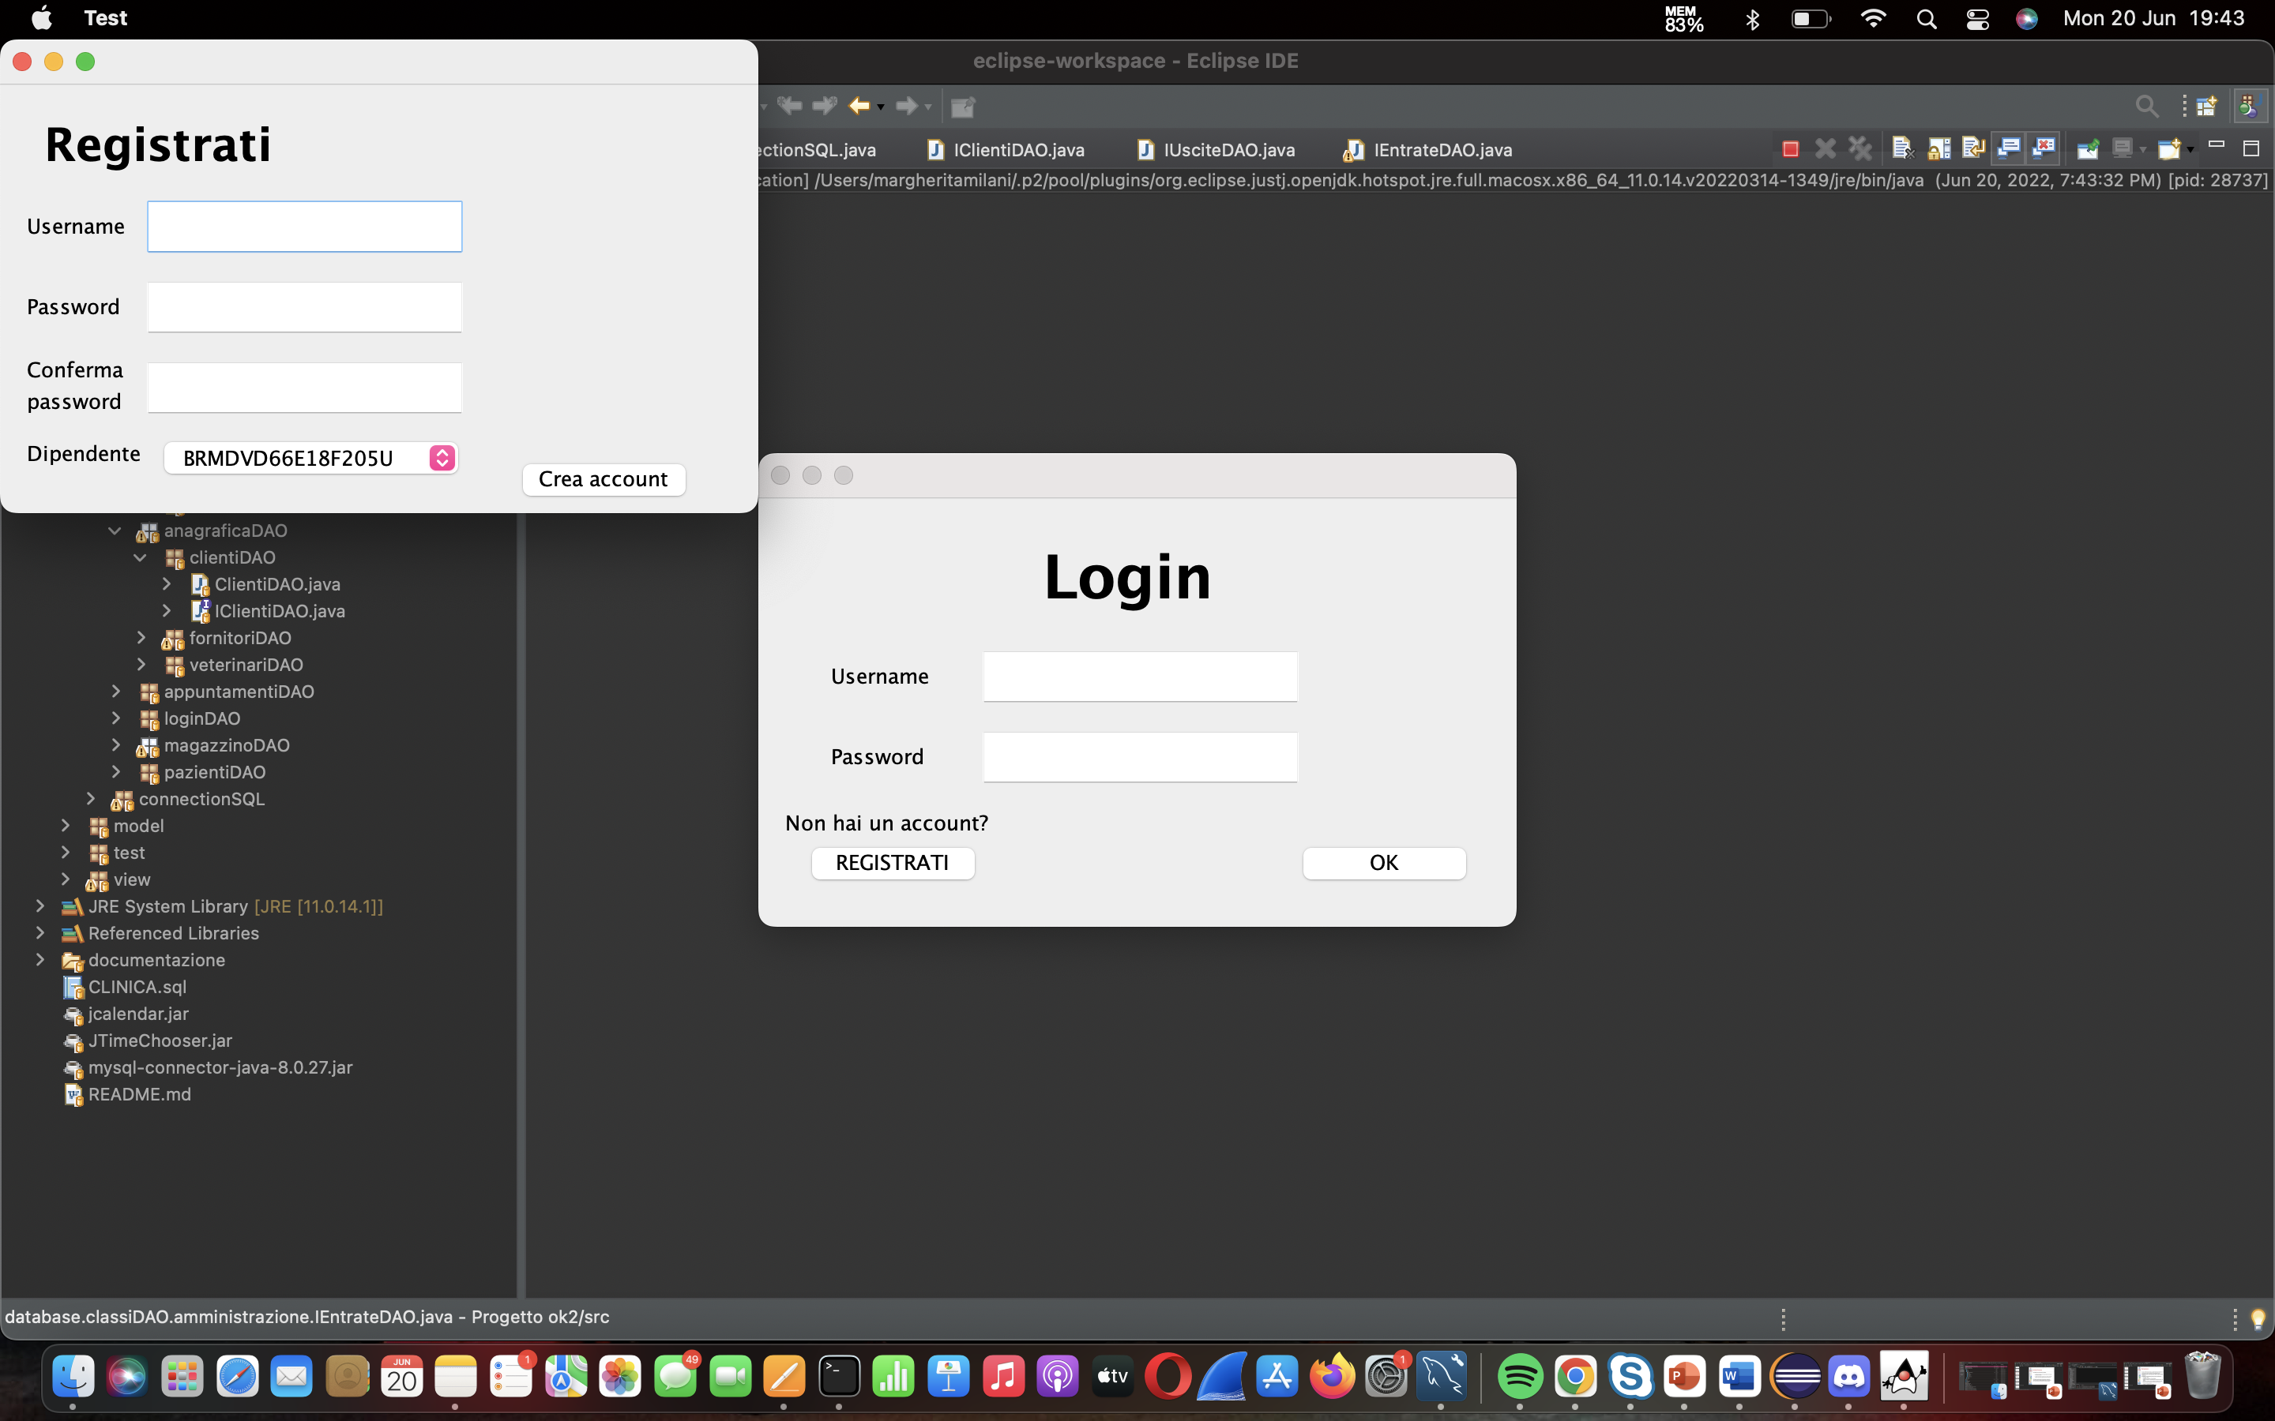
Visualizzazione del progetto

Slide 3
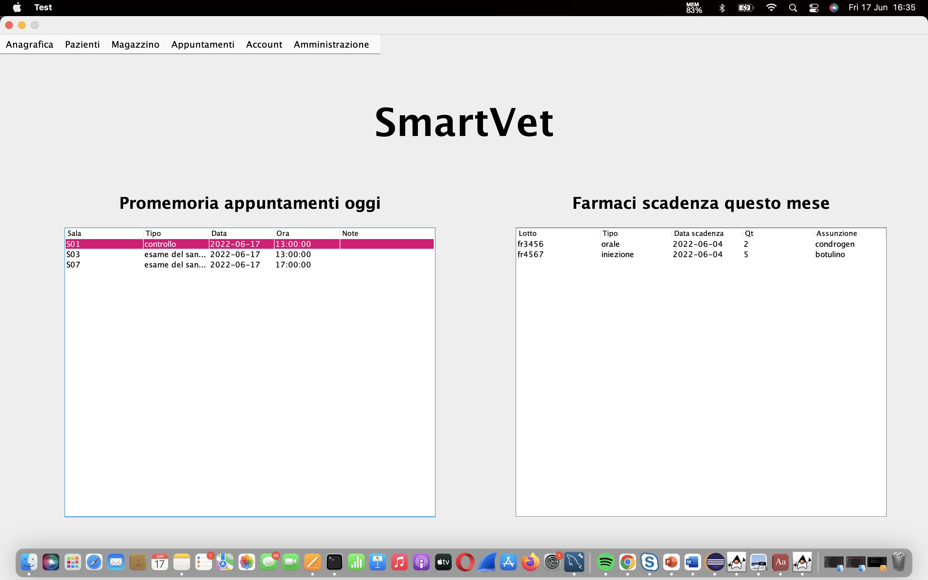
Visualizzazione del progetto

Slide 4
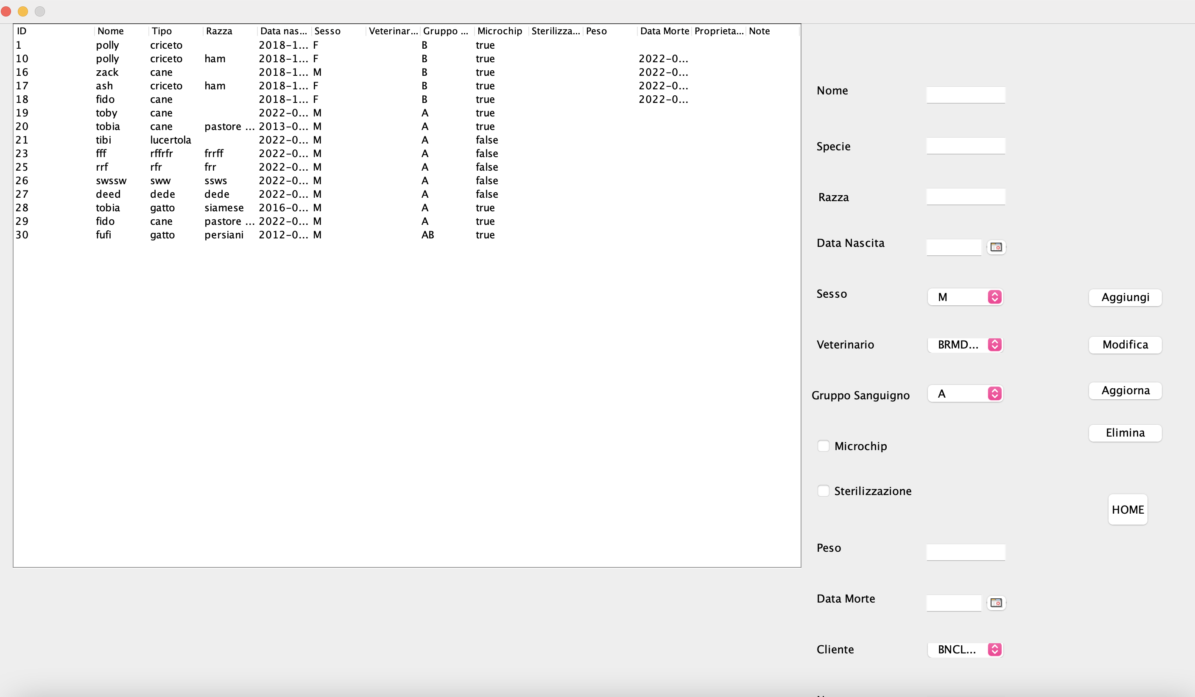
Visualizzazione del progetto

Slide 5
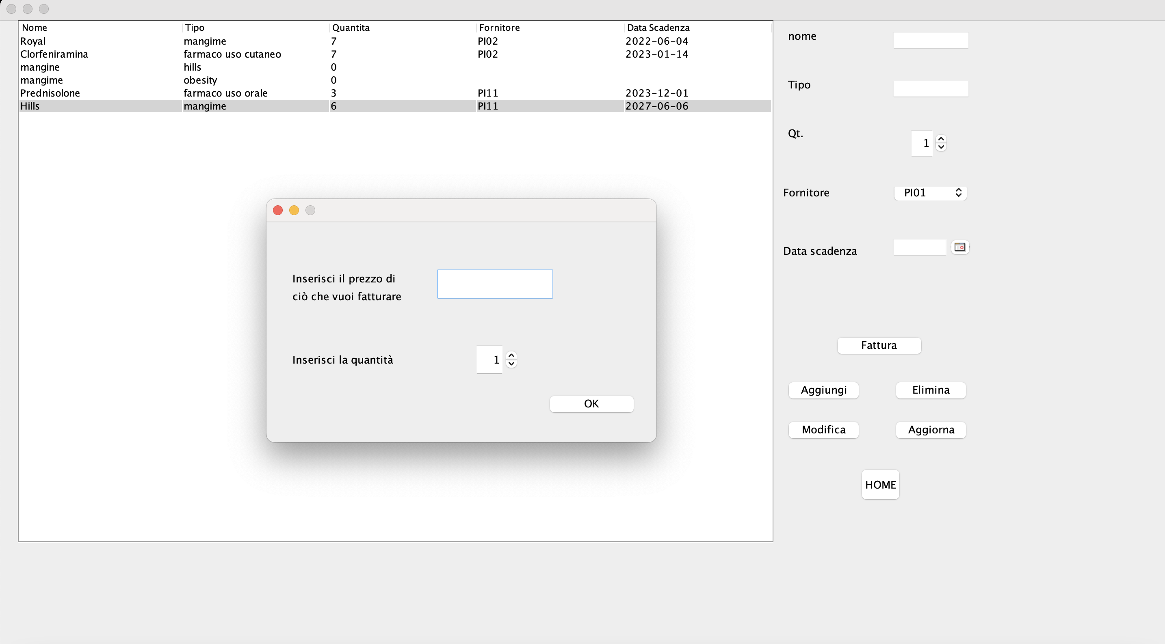
Visualizzazione del progetto

Slide 6
Linguaggi utilizzati nella realizzazione del progetto
MySQL 8.0: per la gestione del database;
Java SE: per l’implementazione del progetto;

Slide 7
Unified process UP
I1: ideazione del piano di progetto
E2: stesura della documentazione
E3: implementazione dei package, delle classi e delle interfacce
C4: implementazione del database e iniziale modellizzazione della logica di dominio
C5: sviluppo della grafica e completamento del progetto
T6: test finale
T7: rilascio progetto

Slide 8
Visione panoramica del progetto
Analisi dei requisiti:
Funzionali
Non funzionali
Di dominio
Casi d’uso e diagramma casi d’uso
Diagramma delle classi
Diagrammi delle sequenze
Modello E-R
Architettura del progetto
Architettura del database
Architettura MVC
Pattern
Test

Slide 9
Analisi dei requisiti
Requisiti funzionali
Requisiti non funzionali
Requisiti di dominio

Slide 10
Requisiti funzionali
Descrivono servizi e funzionalità offerte dal programma
Esempi:
La possibilità di poter prenotare una visita
La possibilità di usufruire dei farmaci
Possibilità per il veterinario di poter inserire dati dei pazienti in database
Possibilità per il veterinario di poter inserire dati dei clienti in database
La possibilità per un veterinario di adibire una sala ad una visita

Slide 11
Requisiti non funzionali
Descrivono dei vincoli su servizi e funzionalità del programma;
Esempi:
Di prodotto
l’applicazione deve fornire un’interfaccia grafica facilmente consultabile per gli utenti
Organizzativi
La documentazione e il codice sorgente del progetto si trovano su una repository della piattaforma GitHub
Esterni
per ogni sala non sarà possibile ospitare più di un paziente alla volta
un veterinario può avere solo un appuntamento alla volta

Slide 12
Requisiti di dominio
Descrivono le caratteristiche generali del dominio applicativo;
Esempi:
La clinica non potrà mai essere aperta senza la presenza di almeno un veterinario
Non potranno esserci più di una visita od operazione alla stessa ora dello stesso giorno

Slide 13
Casi d’uso
Caso d’uso 1: Registrazione su SmartVet
Caso d’uso 2: Login e prenotazione
Caso d’uso 3: Esecuzione e fatturazione della visita
Caso d’uso 4: Acquisto nuovi prodotti
Caso d’uso 5: Inserimento, modifica, eliminazione e aggiornamento dati anagrafica
Caso d’uso 6: Inserimento, modifica, eliminazione, fattura e aggiornamento dati magazzino

Slide 14
Caso d’uso 1
Caso d’uso 1
Scopo: Registrazione su SmartVet
Attori primari: veterinario
Interessi:
Veterinario: vuole registrarsi su SmartVet per avere una panoramica generale della situazione della clinica
Precondizioni: il veterinario deve essere già inserito nella lista dei dipendenti
Il veterinario apre la pagina apposita per la registrazione.
Il veterinario inserirà uno username e una password adatti per la registrazione, i quali saranno richiesti come chiavi di accesso a SmartVet.

Slide 15
Caso d’uso 2
Caso d’uso 2
Scopo: Login veterinario/direzione e Prenotazione visita
Attori primari: Cliente, veterinario
Interessi:
Cliente: vuole prenotare una visita per il futuro paziente, ovvero il suo animale, all’ora e nella data disponibili
Direzione: può controllare e gestire gli appuntamenti di tutti i veterinari e dovrà annotare quanto gli viene riferito dal veterinario, nel caso in cui questo non usi la piattaforma.
Veterinario: vuole entrare sulla piattaforma per controllare gli appuntamenti personali che ci saranno nella giornata e prenotare le visite richieste dal cliente
Precondizioni: il veterinario deve essersi registrato.
Il cliente richiede al veterinario (o alla direzione) la prenotazione di una visita per il paziente, alla data e all’ora disponibili.
Il veterinario (o la direzione) effettuerà il login sulla piattaforma con le proprie credenziali.
Il veterinario, una volta effettuato l’accesso, potrà prendere visione delle visite personali programmate. Nel caso della direzione potrà vederle tutte.
Nella sezione sale occupate potrà vedere le sale occupate da ogni veterinario per stabilire
dove effettuare la visita e in che data e a che ora.
Il veterinario (o la direzione) verificherà che non si sovrappongano appuntamenti e registrerà l’appuntamento del cliente, occupando quel posto e anche la sala dedicata.

Slide 16
Caso d’uso 3
Scopo: Esecuzione della visita
Attori primari: Cliente, veterinario, paziente, direzione
Interessi:
Cliente: vuole far visitare dal veterinario il proprio animale, ovvero il paziente. Quindi verificare che non ci siano problemi, ed eventualmente risolverli.
Veterinario: dovrà visitare il paziente e fornire al cliente l’eventuale diagnosi, con eventuali farmaci.
Paziente: dovrà farsi visitare ed eventualmente farsi somministrare farmaci.
Direzione: dovrà annotare quanto riferitogli dal veterinario, nel caso in cui questo non usi la piattaforma.
Precondizioni: Il cliente deve essere in clinica all’ora e nella data prestabilita, con il paziente. Il veterinario deve essere in struttura.
Il cliente entra nella clinica alla data ed ora prestabilita.
Il veterinario visita il paziente.
Al termine della visita, il veterinario discute con il cliente della visita.
Il veterinario prescrive eventuali farmaci o terapie al paziente.
Il veterinario discute con il cliente per la prenotazione di un’altra eventuale visita o operazione.
Il veterinario (o la direzione, su richiesta del veterinario) inserisce su SmartVet le eventuali vendite di farmaci o prodotti vendita cliccando il tasto fattura e questi entreranno nella sezione entrate.
Cliccando sull’appuntamento effettuato fatturerà anche l’appuntamento, che entrerà nella sezione entrate.
Il veterinario (o direzione) registrerà anche l’eventuale utilizzo dei prodotti aggiornando il magazzino.
Se prevista una nuova visita o operazione, il cliente si accorda con il veterinario (o la direzione) per un appuntamento ad una data e ora stabilita.
Il veterinario (o la direzione) annoterà su SmartVet la nuova eventuale data, la quale verrà registrata e resa visibile.

Slide 17
Caso d’uso 4
Scopo: Acquisto nuovi prodotti
Attori primari: Veterinario, fornitori, direzione
Interessi:
Veterinario: Notata l’assenza di prodotti, in quanto usati o venduti, vorrà rifornire il magazzino.
Fornitori: dovrà consegnare alla clinica i prodotti ordinati.
Direzione: dovrà annotare sulla piattaforma quanto richiesto dal veterinario, nel caso in cui questo non usi la piattaforma.
Precondizioni: Aver controllato il magazzino.
Il veterinario, notata la mancanza di prodotti in magazzino, riferirà alla direzione la volontà di acquistare i prodotti mancanti dal fornitore.
La direzione contatterà il fornitore per l’acquisto dei prodotti.
Il fornitore darà disponibilità per l’acquisto.
Direzione e fornitore si accordano sui prodotti da acquistare e sulla quantità degli ordini.
Il fornitore si impegnerà, secondo ora e data prestabilite, a consegnare i prodotti.
Il fornitore, nel giorno prestabilito, consegnerà alla clinica i prodotti, esibendo fattura.
Il veterinario pagherà la fattura e la direzione o il veterinario inserirà su SmartVet, nella sezione magazzino, i prodotti acquistati e, nella sezione delle uscite, l’importo della fattura e la causale di questa.

Slide 18
Caso d’uso 5
Caso d’uso 5
Scopo: Inserimento, modifica, eliminazione e aggiornamento dati anagrafica
Attori primari: Veterinario
Interessi:
Veterinario: vorrà inserire/modificare/eliminare/aggiornare i dati riguardanti: clienti, pazienti, fornitori.
Precondizioni: Avere i dati corretti da inserire su SmartVet
Il veterinario (o direzione) avrà la necessità di registrare/modificare/eliminare/aggiornare dei nuovi clienti, pazienti o fornitori.
Una volta raccolti i dati necessari, il veterinario effettuerà il login sulla piattaforma.
Dalla dashboard, il veterinario andrà nella sezione “anagrafica” dove sceglierà l’argomento interessato.
Dopo aver scelto, accederà alla pagina desiderata e potrà aggiungere/modificare/eliminare/aggiornare i nuovi dati.

Slide 19
Caso d’uso 6
Caso d’uso 6
Scopo: Inserimento, modifica, eliminazione e aggiornamento dati magazzino
Attori primari: Veterinario
Interessi:
Veterinario: vorrà inserire/modificare/eliminare/aggiornare i dati riguardanti: farmaci, prodotti utili e prodotti da vendere.
Precondizioni: Avere i dati corretti da inserire su SmartVet
Il veterinario (o direzione) avrà la necessità di aggiornare il magazzino aggiungendo/modificando/eliminando/aggiornando i nuovi farmaci, prodotti utili e da vendere.
Una volta raccolti i dati necessari, il veterinario effettuerà il login sulla piattaforma.
Dalla dashboard, il veterinario andrà nella sezione “magazzino” dove sceglierà l’argomento interessato.
Dopo aver scelto, accederà alla pagina desiderata e potrà aggiungere/modificare/eliminare/aggiornare i nuovi dati.

Slide 20
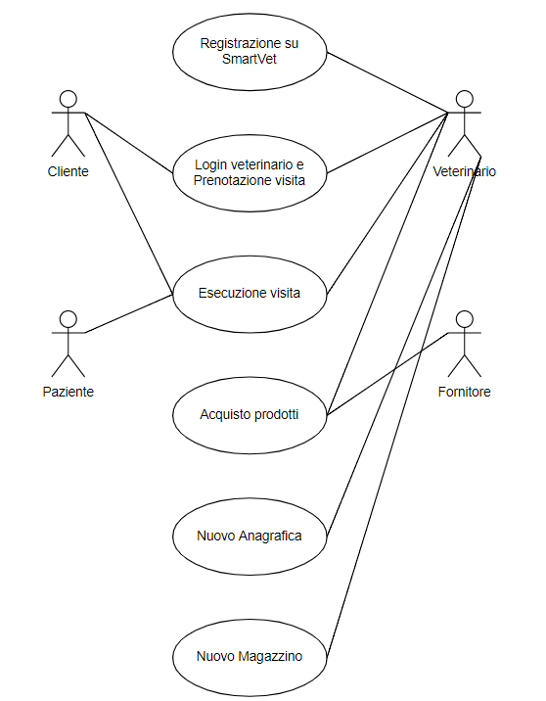
Diagramma casi d’uso

Slide 21
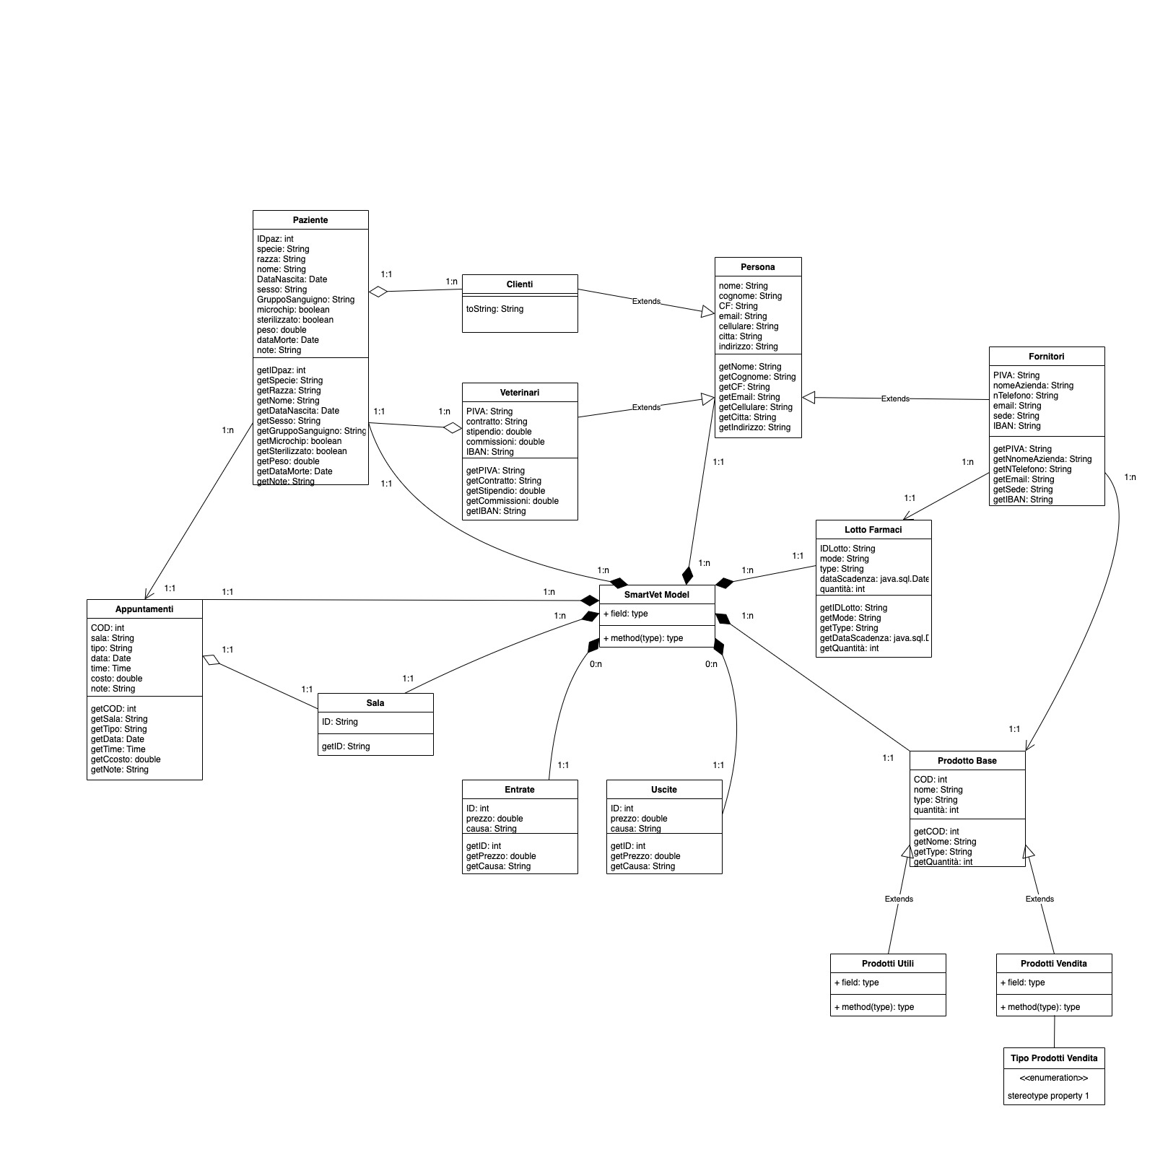
Diagramma delle classi

Slide 22
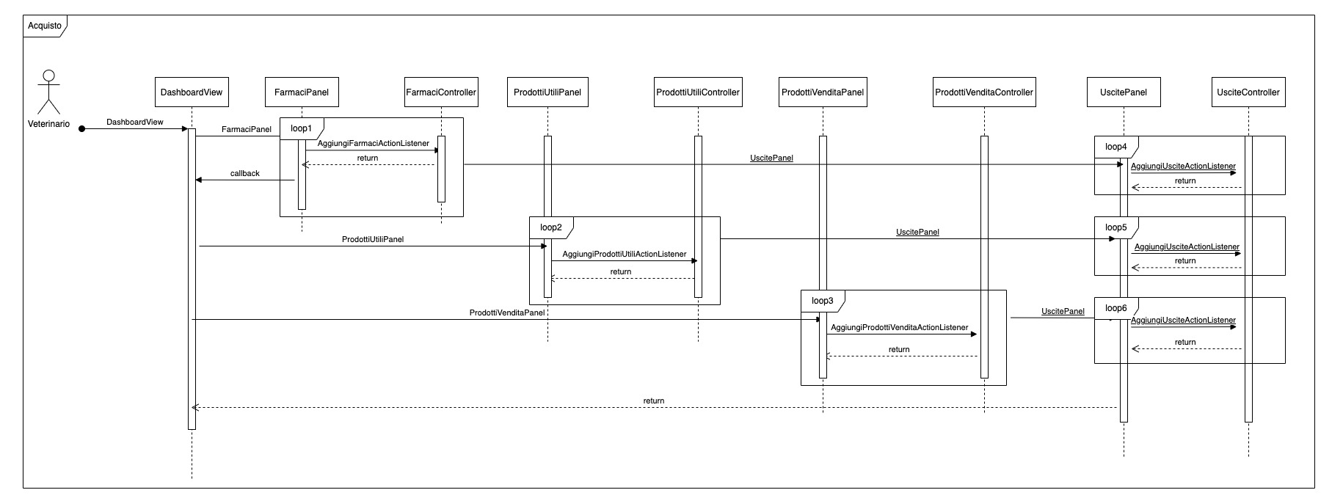
Diagramma delle Sequenze

Slide 23
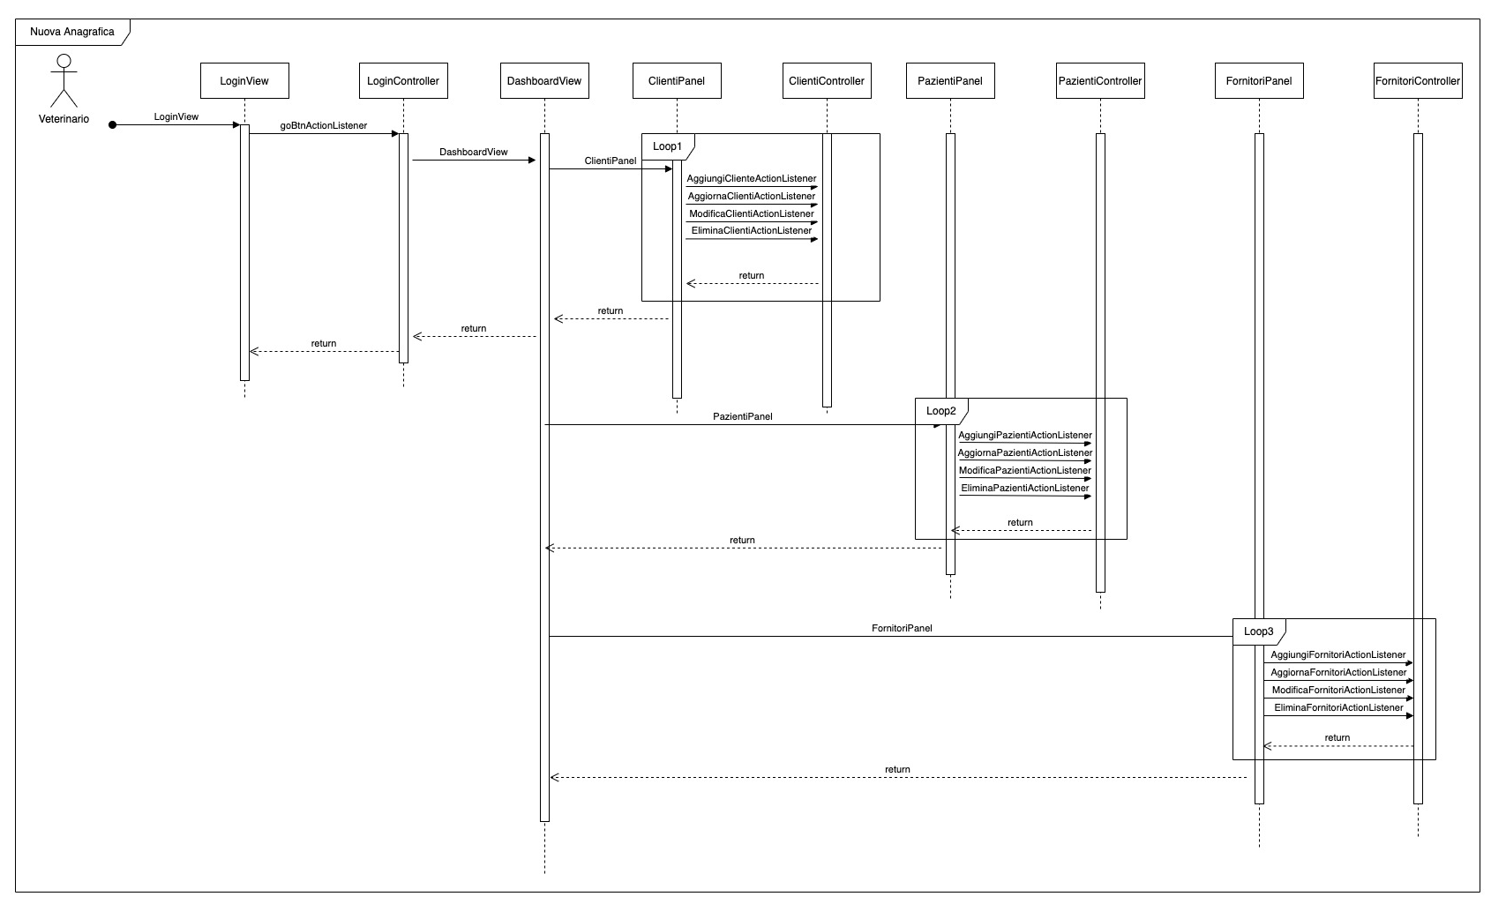
Diagramma delle Sequenze

Slide 24
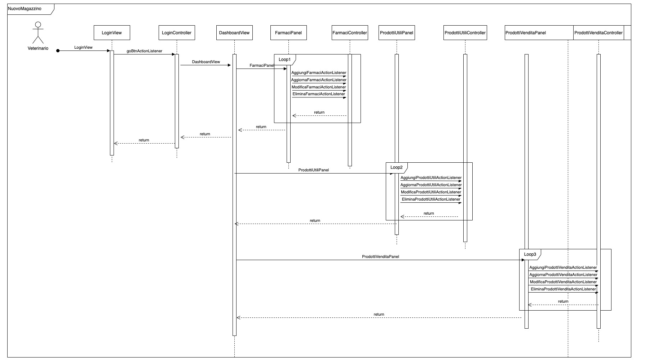
Diagramma delle Sequenze

Slide 25
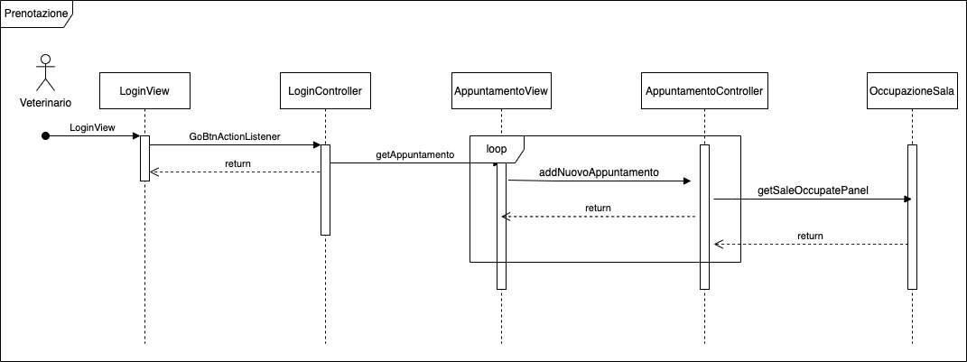
Diagramma delle Sequenze

Slide 26
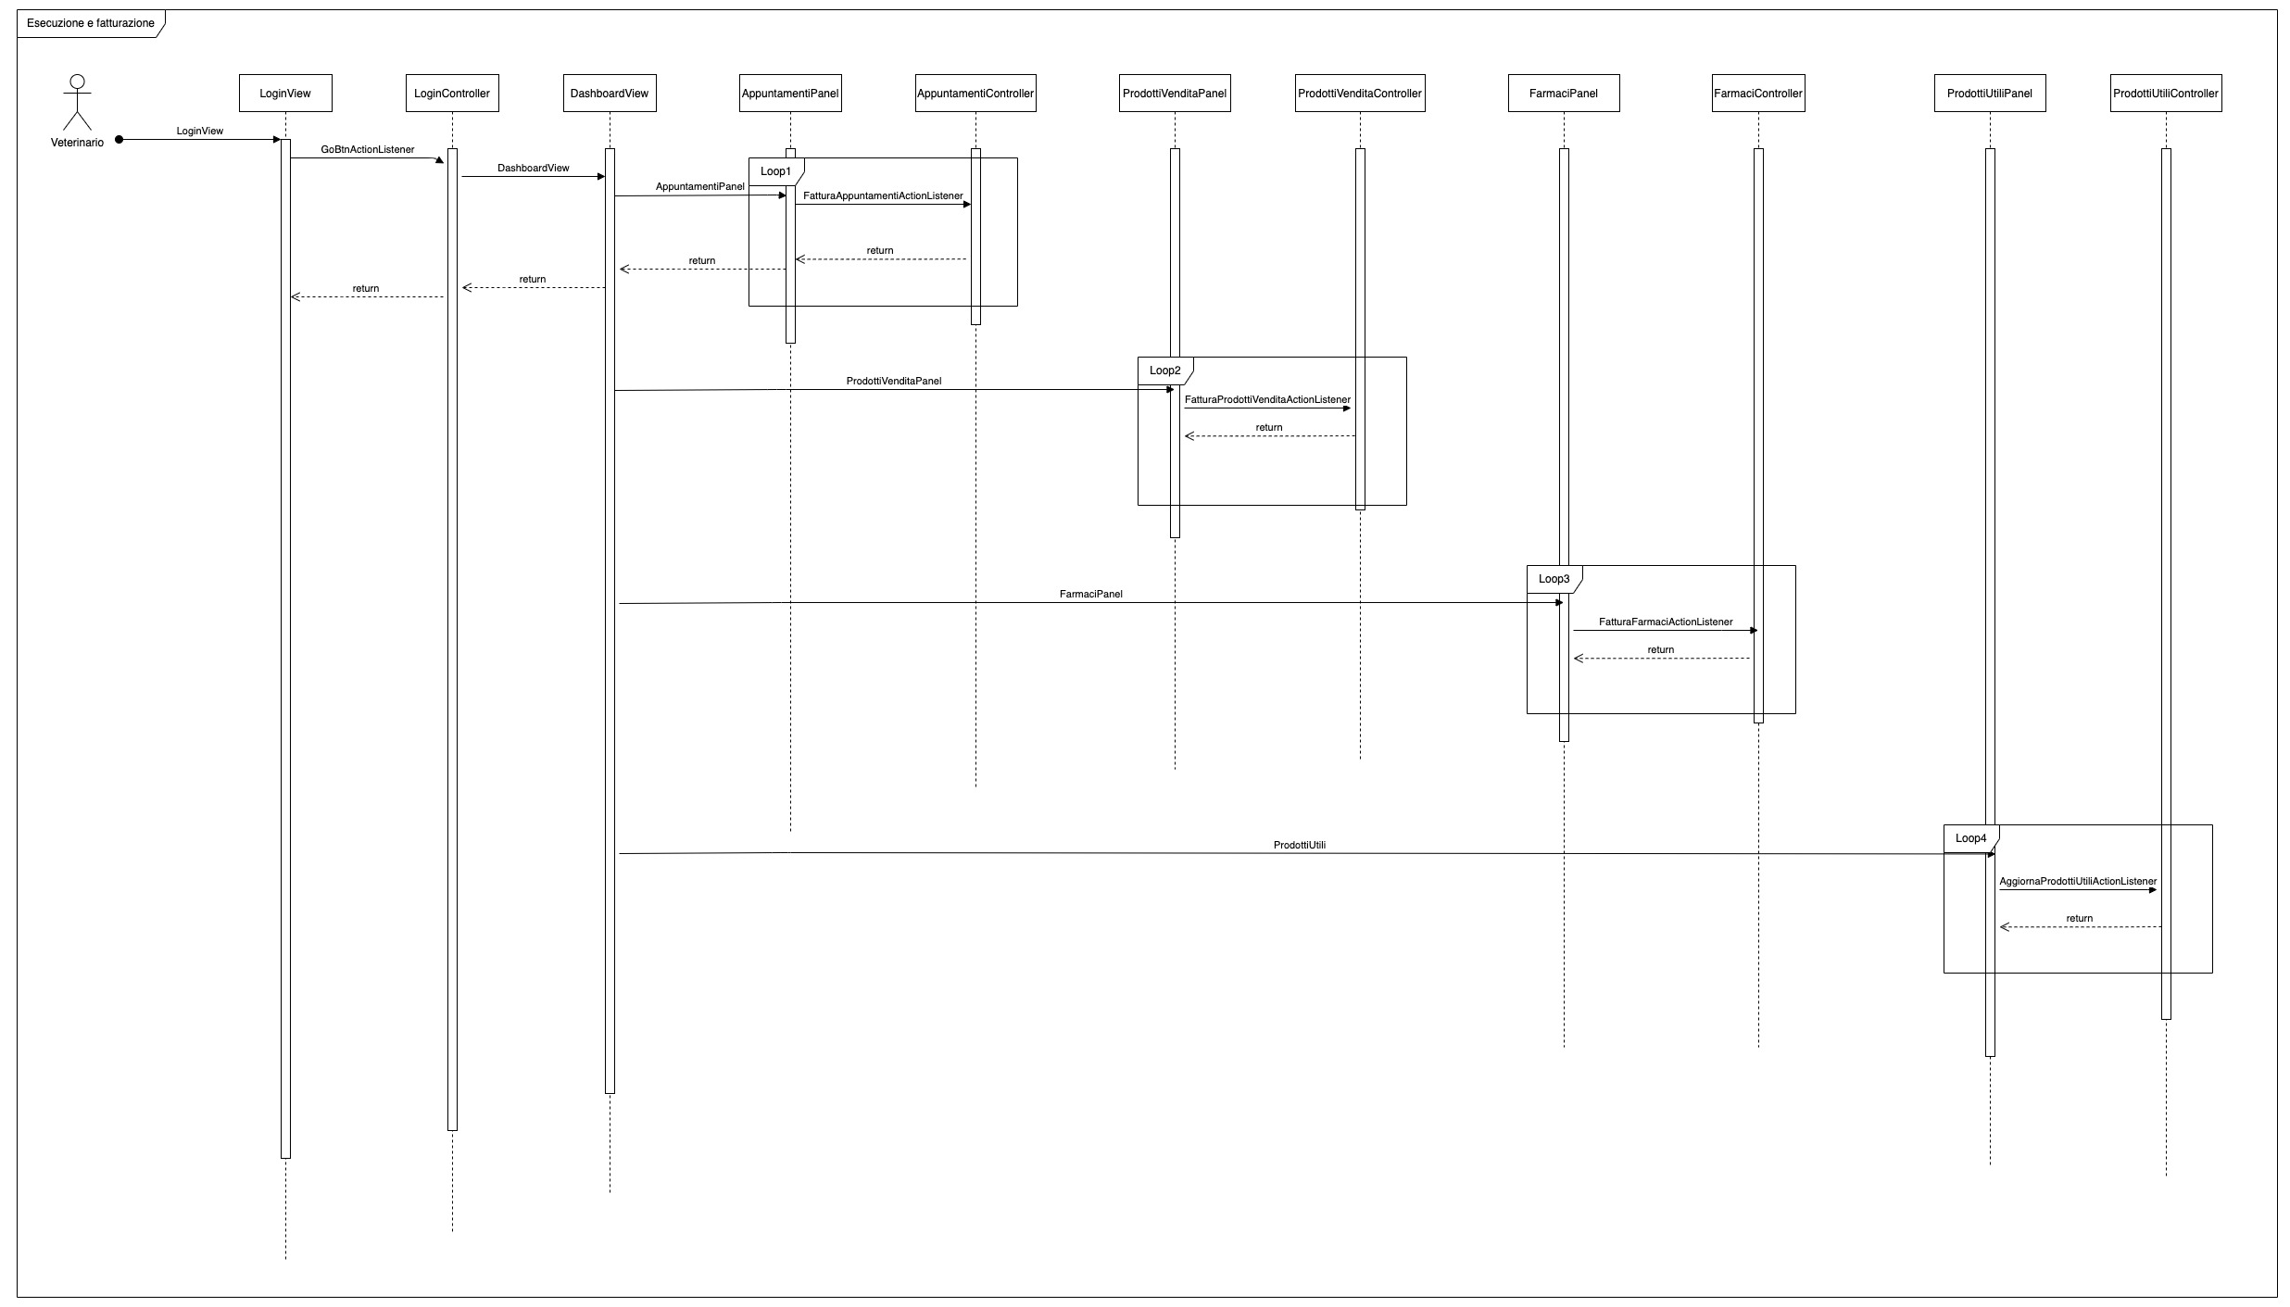
Diagramma delle Sequenze

Slide 27
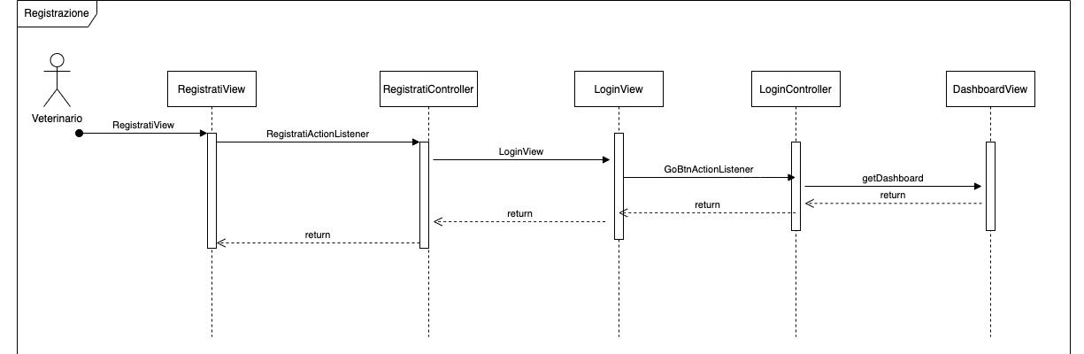
Diagramma delle Sequenze

Slide 28
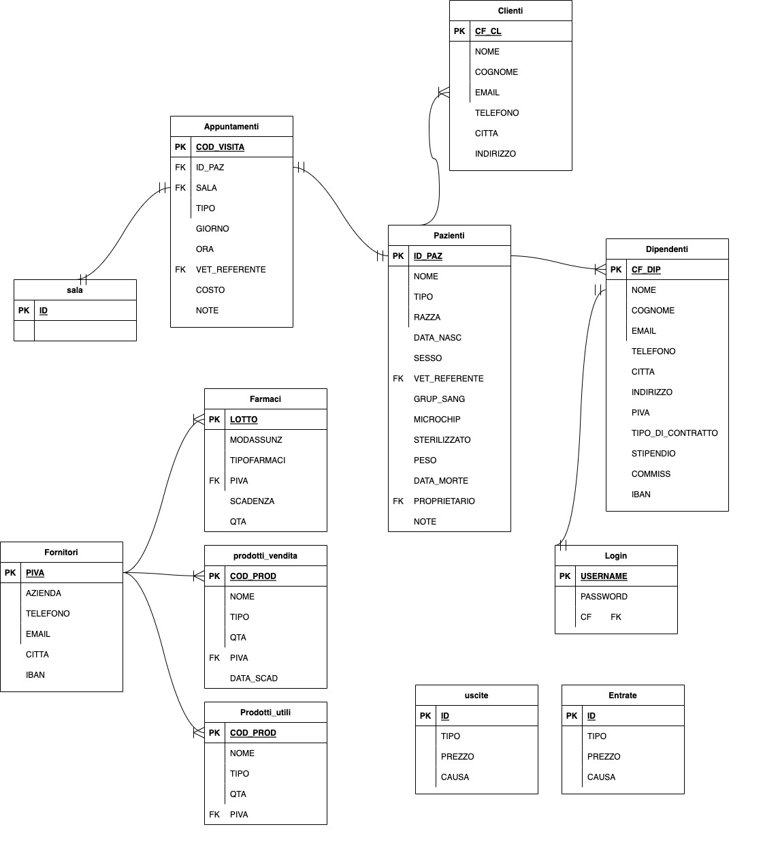
Modello E-R

Slide 29
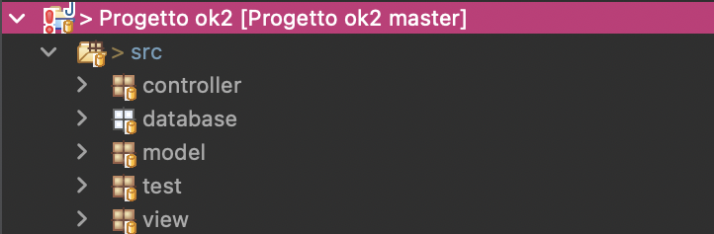
Architettura progetto

Slide 30
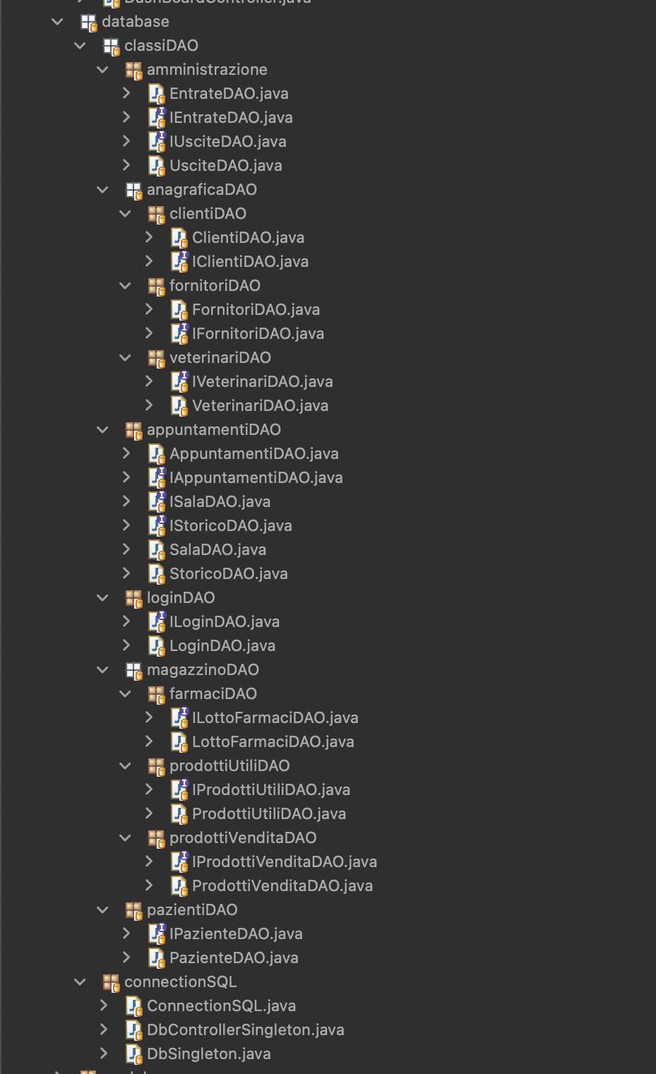
Architettura database

Slide 31
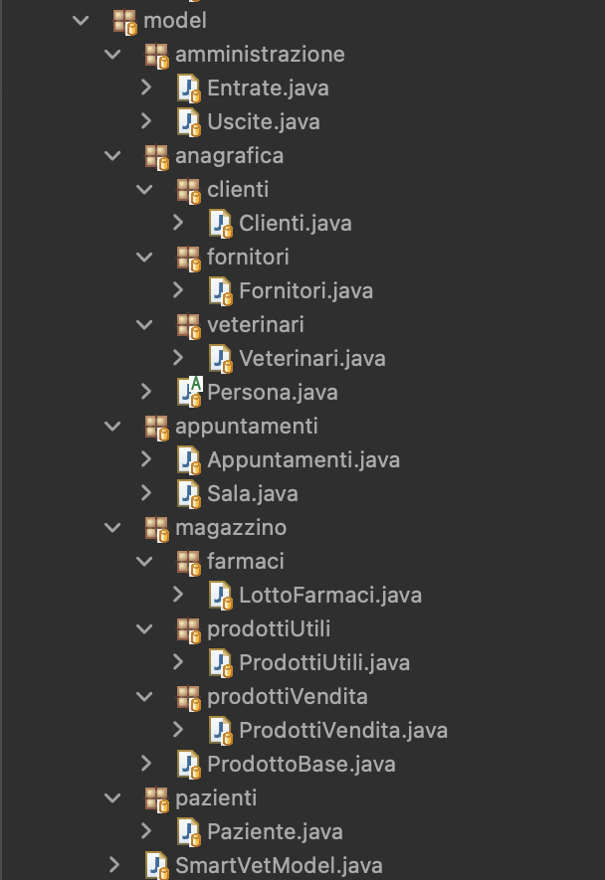
Architettura MVC
Architettura del model

Slide 32
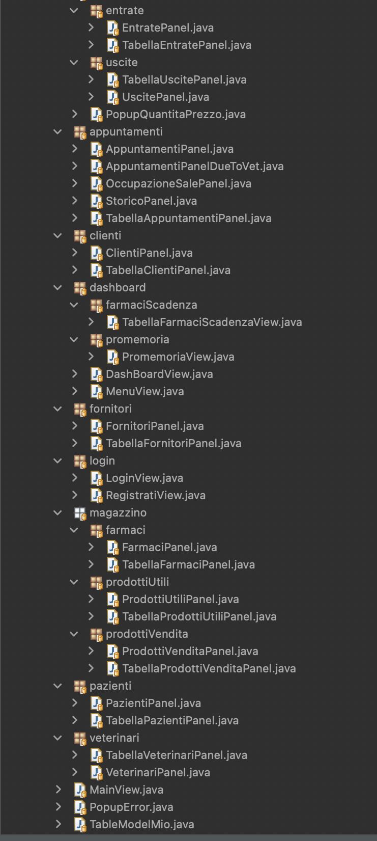
Architettura MVC
Architettura della view

Slide 33
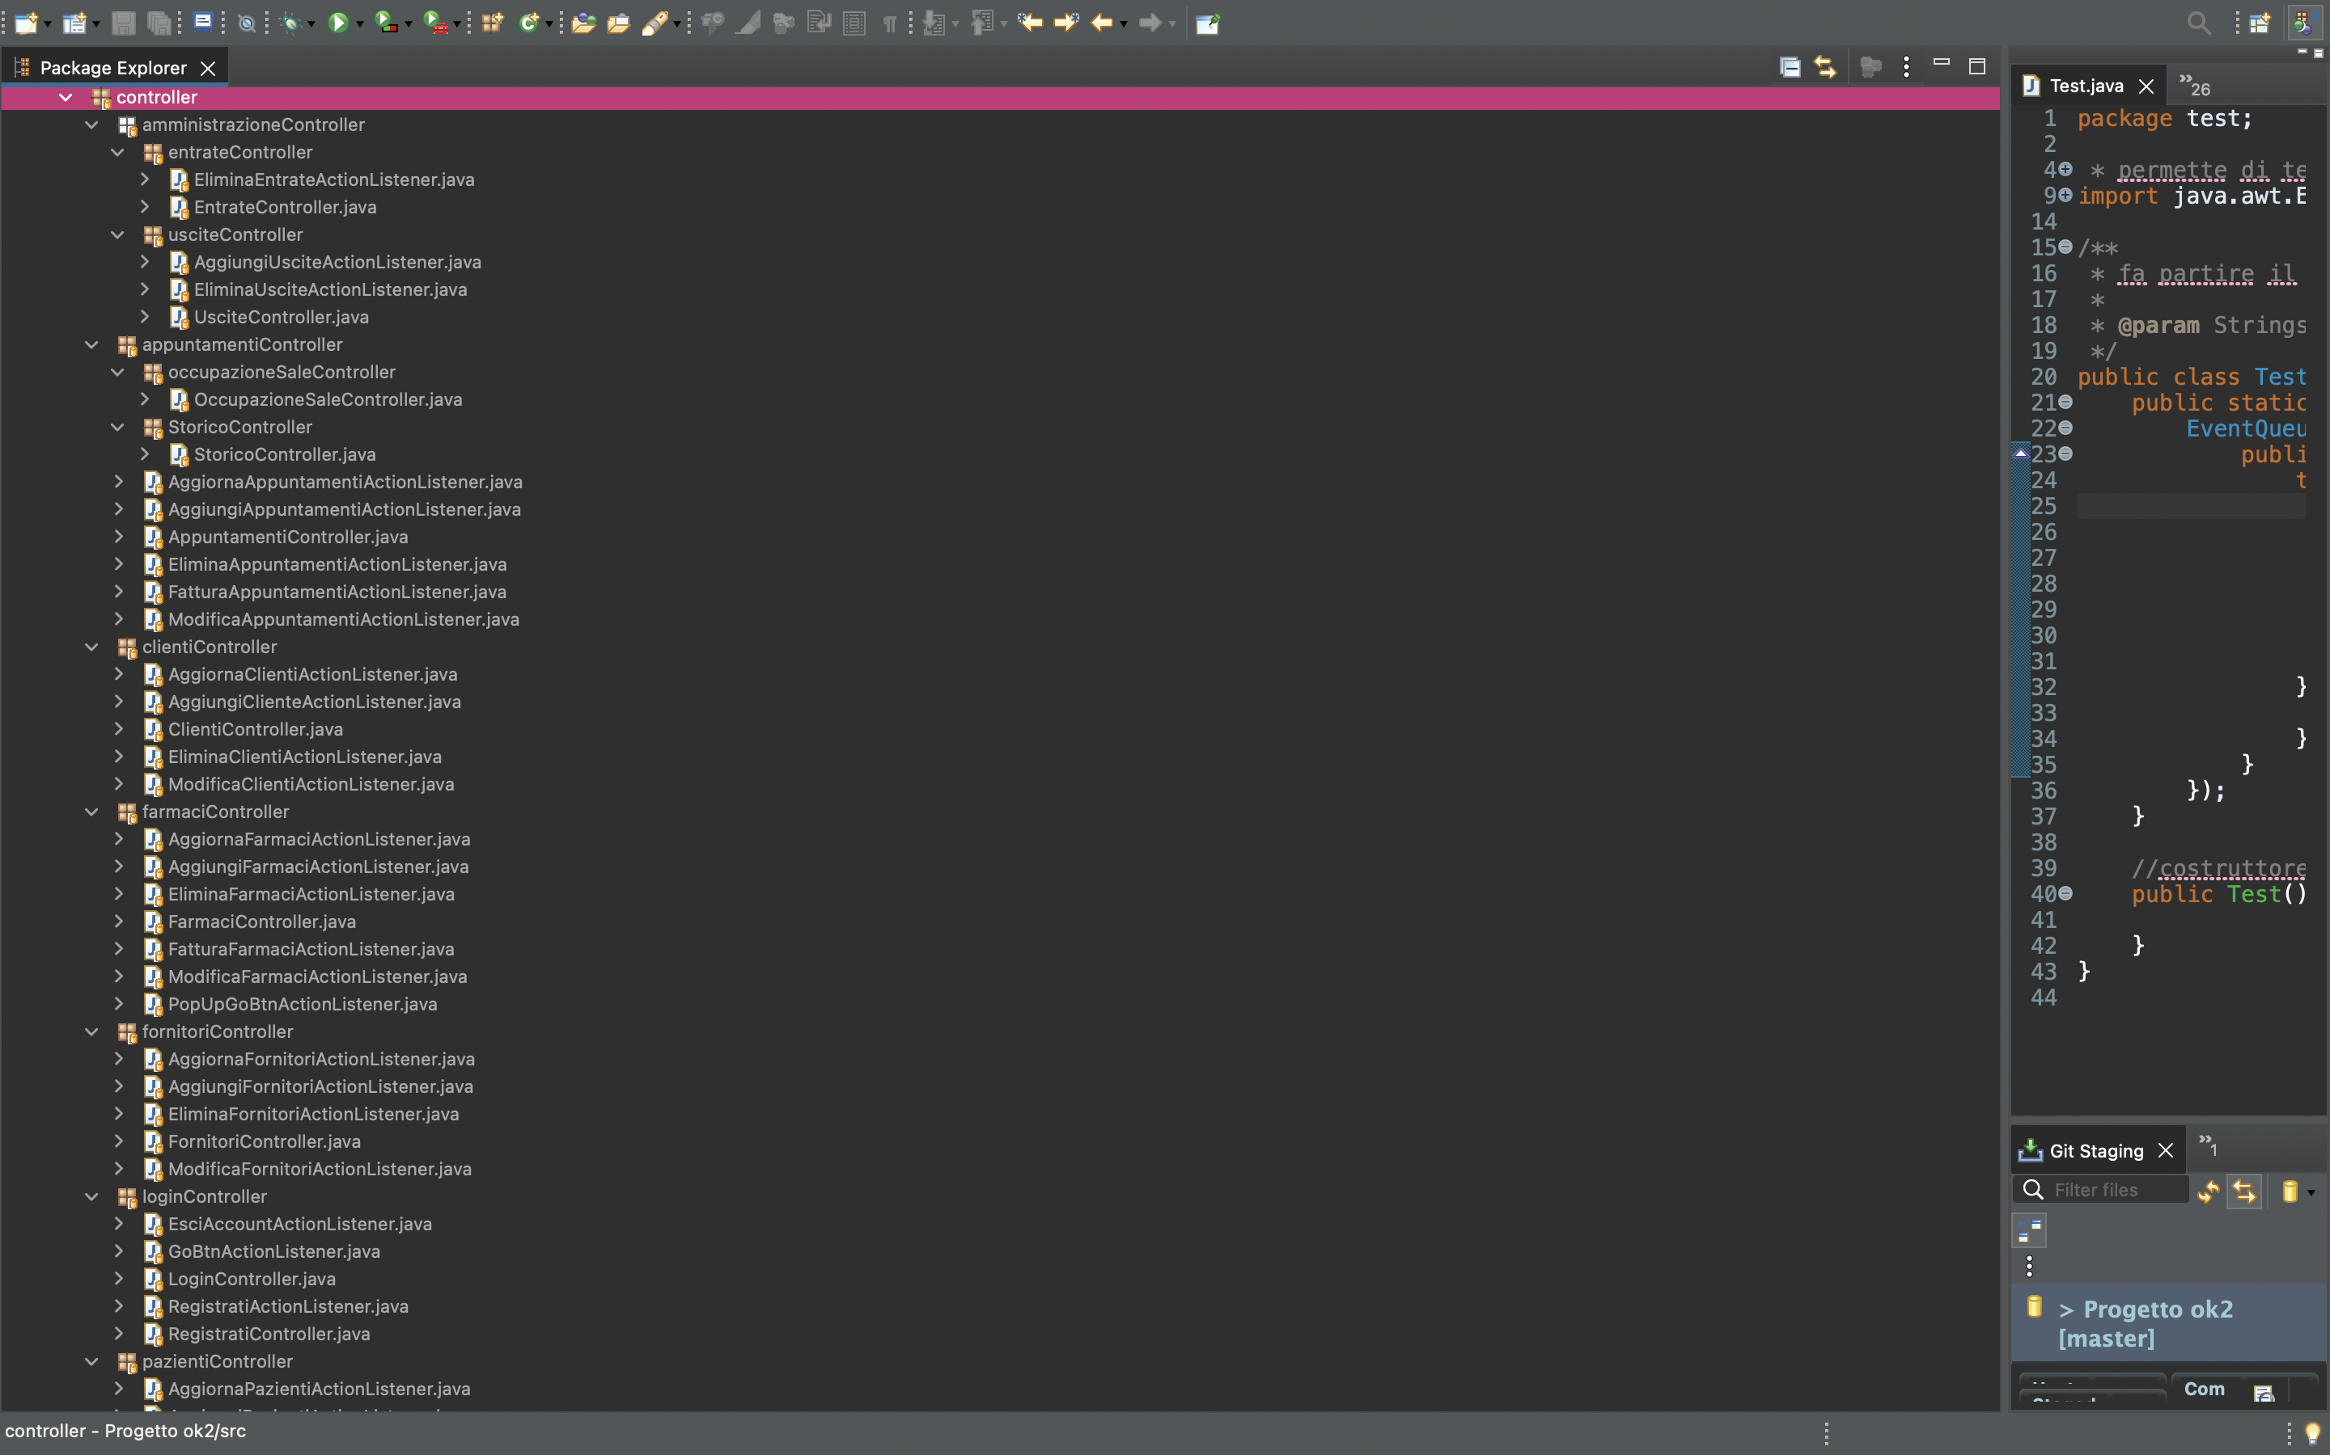
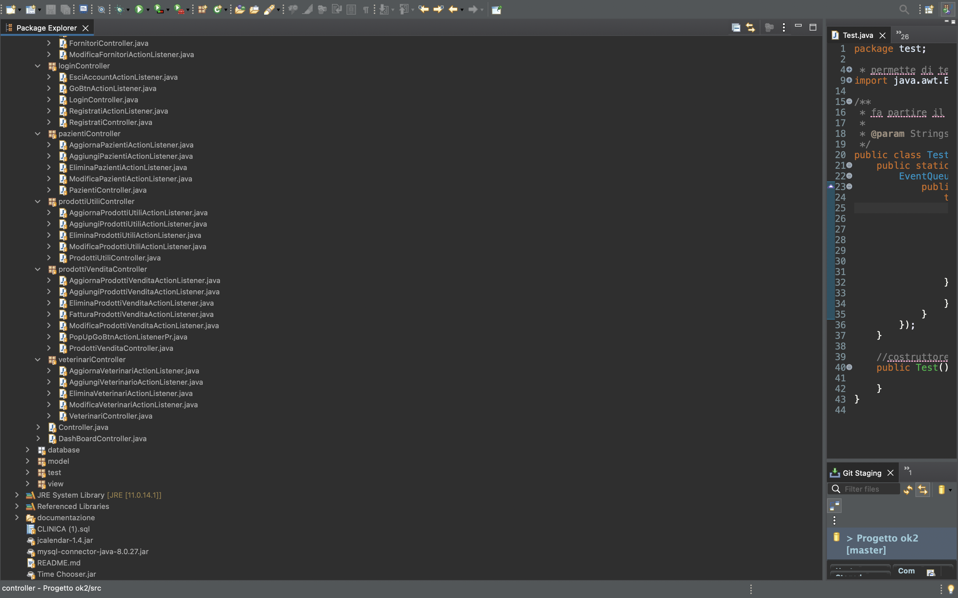
Architettura mvc
Architettura del controller

Slide 34
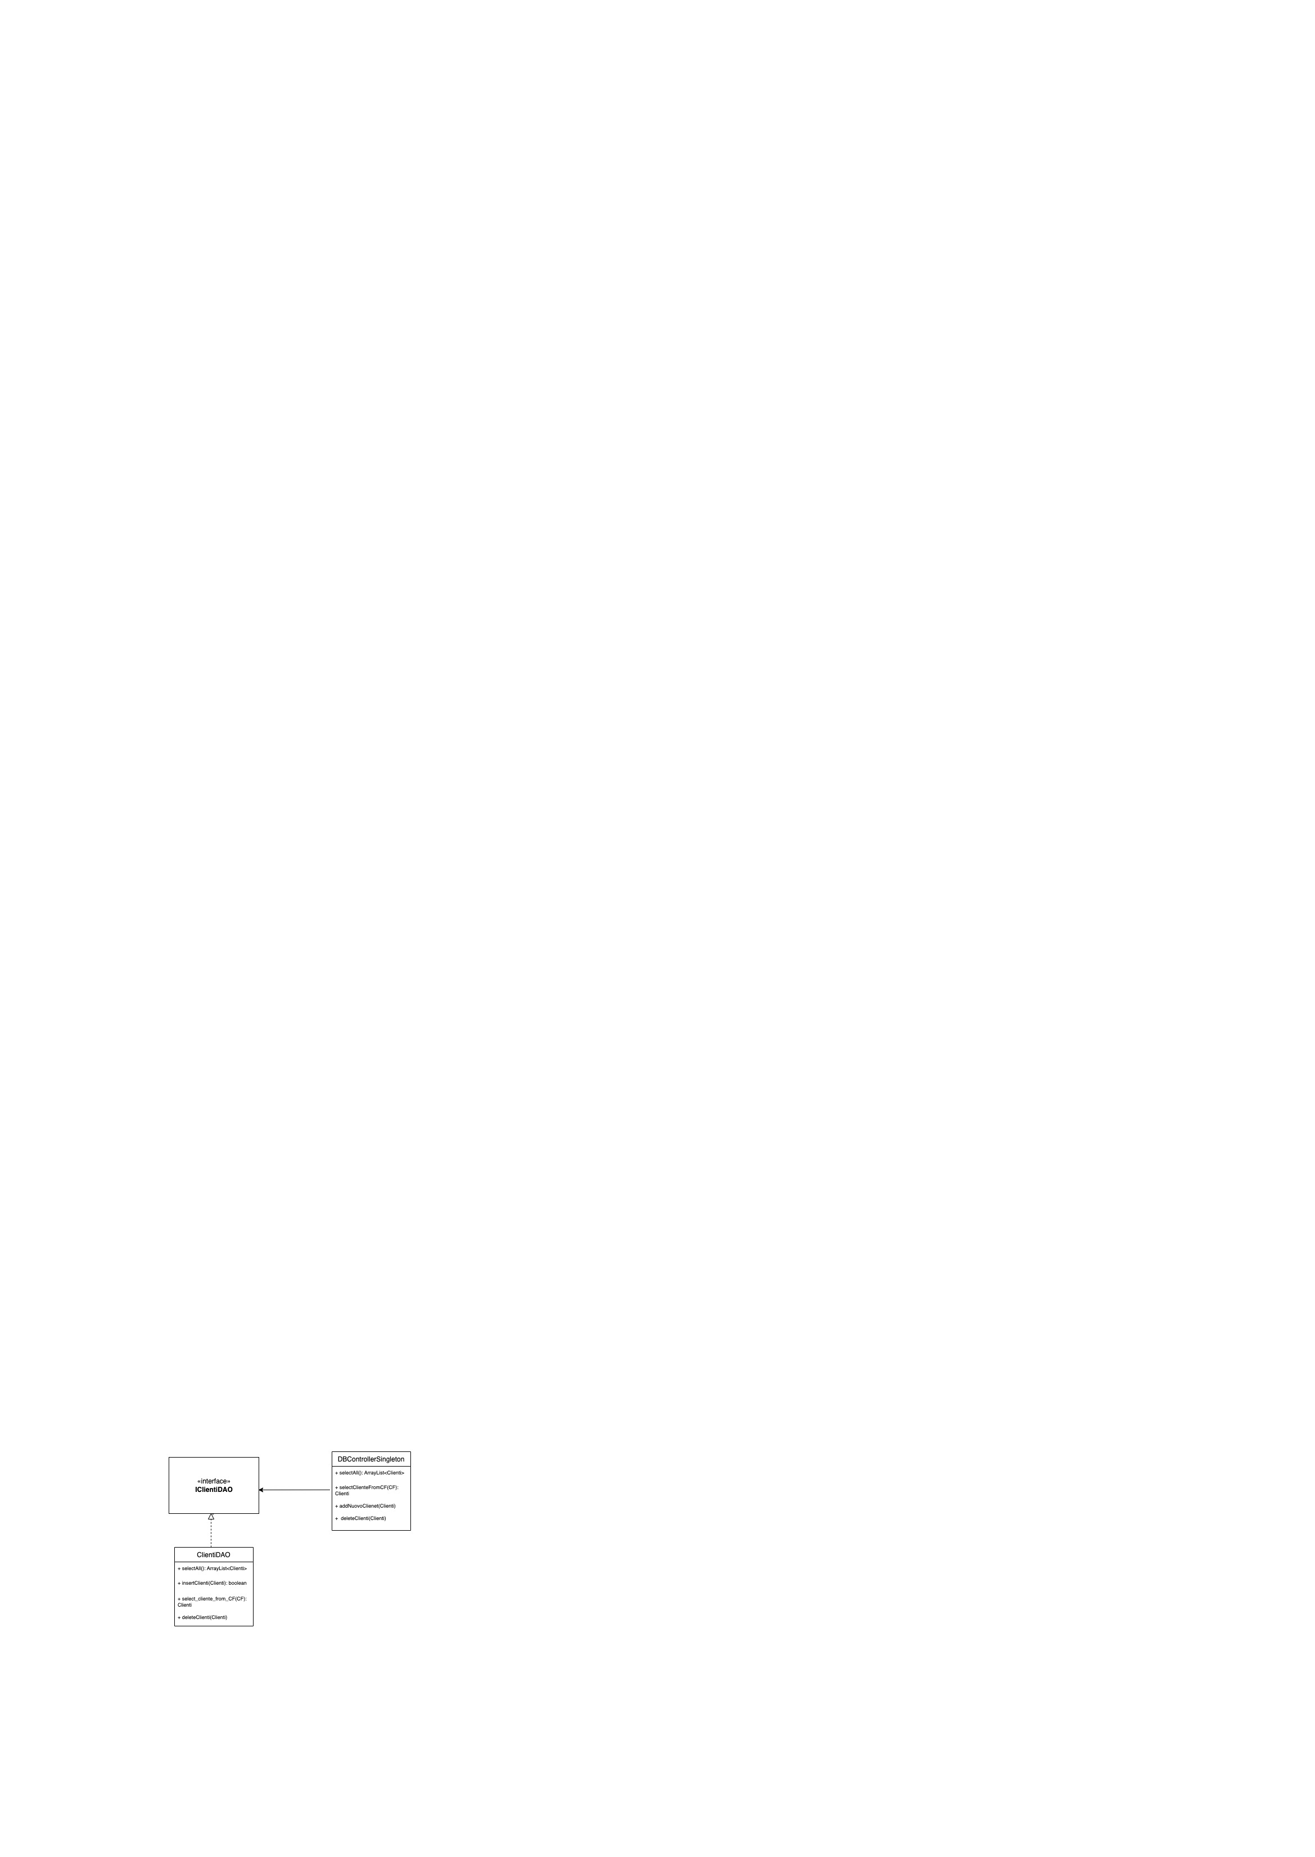
Pattern singleton-FACADE
Facade:
Permette di far apparire il database come un oggetto unico sotto cui è nascosta una logica complessa formata da molte classi e metodi a cui delega tutti i compiti.

Slide 35
Pattern dao

